Slide 1
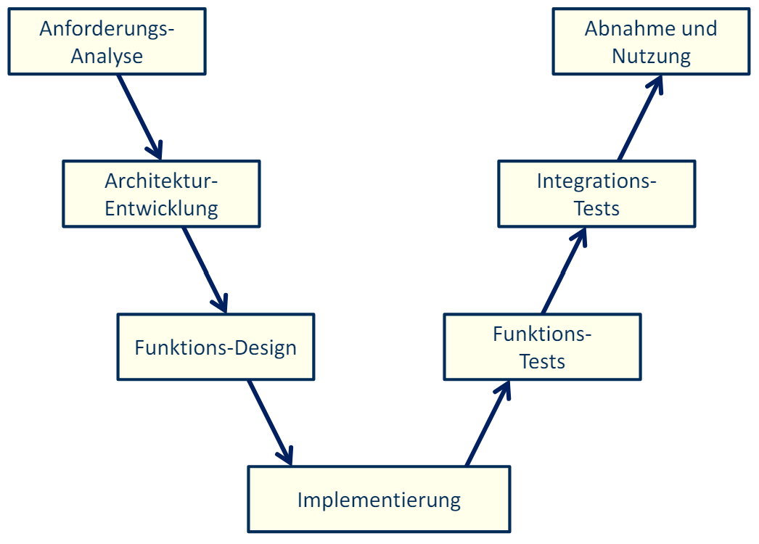
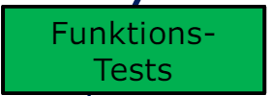
BMSLAB – function testing
Hochschule Esslingen
FZM, SS2024
Dominik Frühm, Aron Gervalla, Stefan Ljubisavljevic, Niklas Gerald Schlosser, Diana Wacker, Jan Wendler

Slide 2

Testmethode
„Black Box“
Vordefiniertes Testskript auf Basis der Requirements
Zu testende Software
Funktionseingang
Funktionsausgang
Ausgabe der Werte über den seriellen Monitor
Ausgabe der Werte über das Display

Slide 3
Inhalt
1 | Cell-Balancing | 4
2 | Cell-Voltage | 5
3 | Over Temp | 6
4 | Upper Display | 7
5 | Lower Display | 8
6 | Safety Control | 9
02.06.2024

Slide 4
1 Cell-Balancing
Anforderung | Testart | Ausführung | Vorgabe Vcell | Erwartetes Ergebnis | Ergebnis
BMS-21 | allgemeiner Funktionstest 1 | Cellbalancing wird für jede Zelle aktiviert wenn nötig | Vcell[4.0, 4.0, 4.0, 4.5] | setbalActive: 0 bzw 4 bei jedem vierten Schritt | ✓
 | allgemeiner Funktionstest 2 | 2 Zellen gleichzeitig außerhalb des Wertebereiches | Vcell[4.0, 4.0, 3.5, 4.5] | setbalActive: 3 & 4 | werden nacheinander gebalanced ✓
 | allgemeiner Funktionstest 3 | keine Zelle muss gebalanced werden | Vcell[4.0, 4.0, 4.0, 4.0] | setbalActive: 0 | ✓
 | allgemeiner Funktionstest 4 | Grenzwert weniger als 4 Mal unterschritten | 3x Vcell[4.0, 4.0, 4.0, 4.5] 1xVcell[4.0, 4.0, 4.0, 4.0] | setbalActive: 0
Zusatz 12 | nicht testbar
Zusatz 13 | Grenzwerttest (Standardabweichung) | Werte so bestimmeen, dass ein Ausreißer nahe der Standardabweichung ist
Zusatz 14
Zusatz 15 | Kombiniert mit Funktoinstest
Zusatz 16 | Zeitkritischer Test der Cellbalancing Aktivierung (obere Grenze) | Status des Cellbalancing zeitlich tracken |  | setbalActive alle 400ms gesetzt, Rest der Zeit =0 | Grenzwert von 400ms wird Anforderungsbedingt nicht eingehalten
 | Zeitliche Abfolge des Cellbalancings (untere Grenze) | Werte vorgeben, in denen mehrere Zellen gleichzeitig balancing benötigen | Vcell[3.5, 4.5, 4.0, 4.0] |  | setbalActive wird öfters gesetzt aber erst nach 400ms geändert, davor wird der alte Wert mehrmals gesetzt
02.06.2024

Slide 5
1 Cell-Voltage
Anforderung | Testart | Ausführung | Vorgabe Vcell | Erwartetes Ergebnis | Ergebnis
BMS-21 | allgemeiner Funktionstest 1 | Cellbalancing wird für jede Zelle aktiviert wenn nötig | Vcell[4.0, 4.0, 4.0, 4.5] | setbalActive: 0 bzw 4 bei jedem vierten Schritt | ✓
 | allgemeiner Funktionstest 2 | 2 Zellen gleichzeitig außerhalb des Wertebereiches | Vcell[4.0, 4.0, 3.5, 4.5] | setbalActive: 3 & 4 | werden nacheinander gebalanced ✓
 | allgemeiner Funktionstest 3 | keine Zelle muss gebalanced werden | Vcell[4.0, 4.0, 4.0, 4.0] | setbalActive: 0 | ✓
 | allgemeiner Funktionstest 4 | Grenzwert weniger als 4 Mal unterschritten | 3x Vcell[4.0, 4.0, 4.0, 4.5] 1xVcell[4.0, 4.0, 4.0, 4.0] | setbalActive: 0
Zusatz 12 | nicht testbar
Zusatz 13 | Grenzwerttest (Standardabweichung) | Werte so bestimmeen, dass ein Ausreißer nahe der Standardabweichung ist
Zusatz 14
Zusatz 15 | Kombiniert mit Funktoinstest
Zusatz 16 | Zeitkritischer Test der Cellbalancing Aktivierung (obere Grenze) | Status des Cellbalancing zeitlich tracken |  | setbalActive alle 400ms gesetzt, Rest der Zeit =0 | Grenzwert von 400ms wird Anforderungsbedingt nicht eingehalten
 | Zeitliche Abfolge des Cellbalancings (untere Grenze) | Werte vorgeben, in denen mehrere Zellen gleichzeitig balancing benötigen | Vcell[3.5, 4.5, 4.0, 4.0] |  | setbalActive wird öfters gesetzt aber erst nach 400ms geändert, davor wird der alte Wert mehrmals gesetzt
02.06.2024

Slide 6
2 Cell-Voltage

Slide 7
3 Over Temp

Slide 8
4 Upper Display

Slide 9
5 Lower Display

Slide 10
6 Safety Control

